Slide 1

Санкт-Петербургский Государственный Электротехнический Университет
Россия, 197376, С.-Петербург,
ул. пр.Попова, 5
Кафедра лазерных измерительных и навигационных систем
(ЛИНС)
Белан Илья Михайлович
Исследование воздействия реактивного момента, возникающего при перенацеливании оптических систем космического назначения
Научный руководитель:
к.т.н, доцент кафедры ЛИНС - Ларионов Д.Ю.
Санкт-Петербург
2025 г.

Slide 2
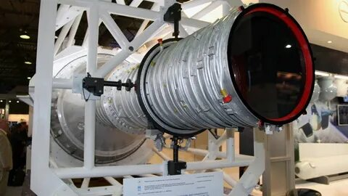
Актуальность исследований
Рост требований к пространственному разрешению и чувствительности у объективов
Увеличение геометрических размеров оптических систем
Решение
Разработка метода измерения реактивного момента ОМС.
Система стабилизации КА не обеспечивает требуемого уровня подавления возмущающего воздействия
Оптимизация методов компенсации на основе измерений
Возникают остаточные угловые колебания КА
Размытие изображения

Slide 3
Цель и задачи
Целью является разработка метода измерения реактивного момента оптико-механической системы КА, обеспечивающего необходимую информационную основу для выбора оптимальных параметров компенсации.
Задачи:
Анализ существующих методов и средств измерения реактивного момента;
Разработка аналитической модели расчёта реактивных моментов;
Разработка и изготовление стенда измерения остаточного реактивного момента;
Анализ динамики формирования реактивных моментов при повороте визирной оси оптической системы;
Разработка алгоритма управления приводом поворота с минимизацией пиков рывка и реактивных моментов;
Анализ качества изображения после компенсации на лётном образце оптической системы

Slide 4
Глава 1. Анализ методов и средств измерения реактивного момента

Slide 5
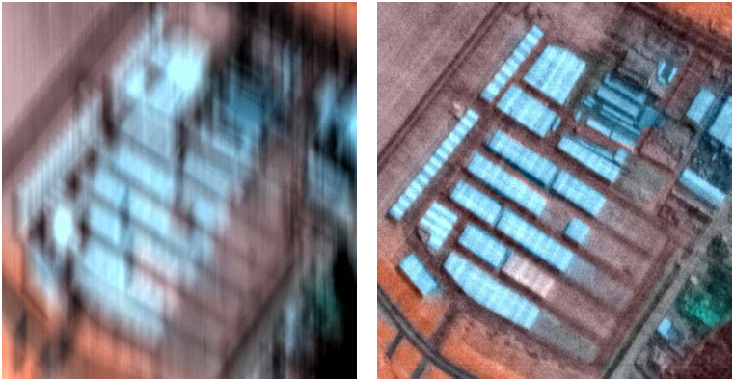
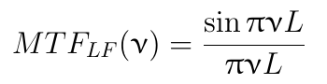
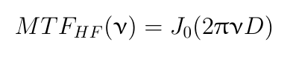
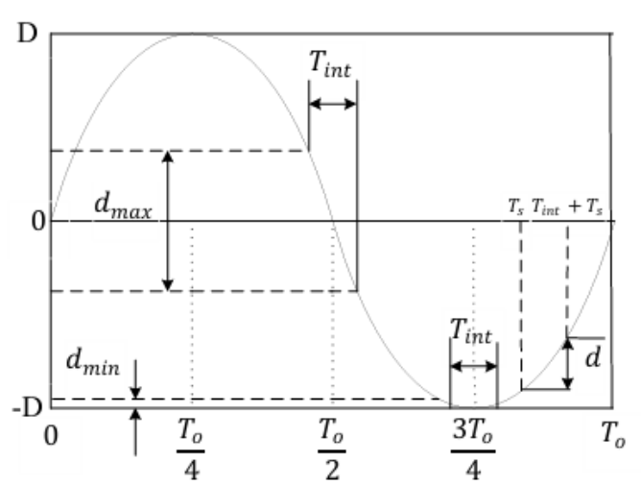
Смаз изображения и влияние реактивного момента на ФПМ

Slide 6
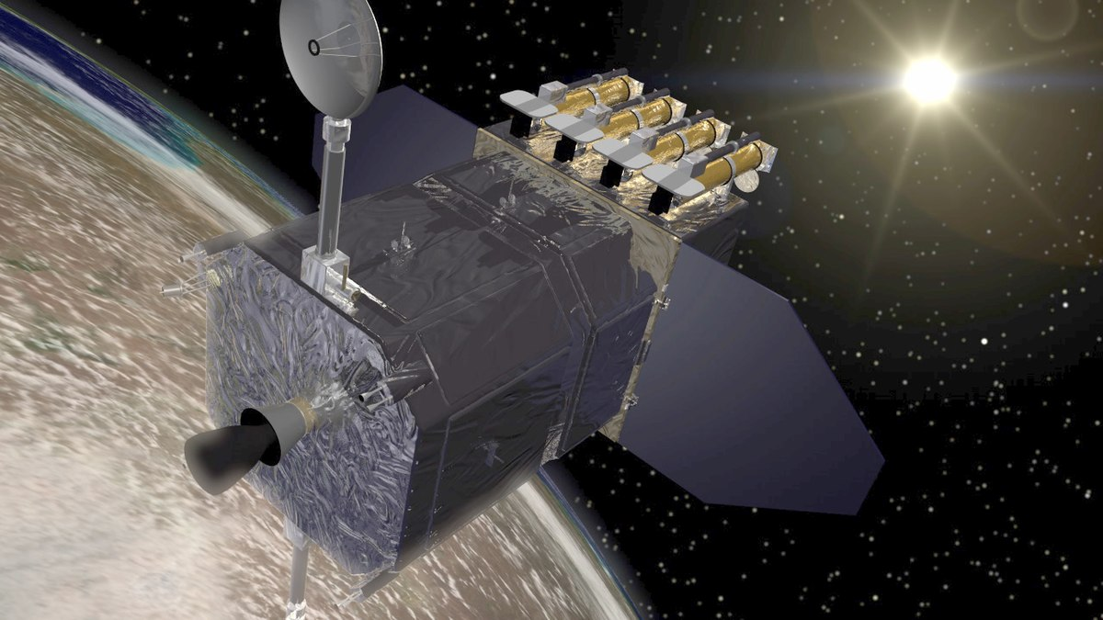
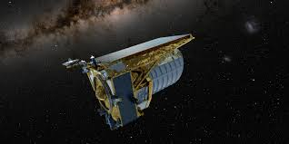
Анализ существующих методов
Solar Dynamics Observatory
Euclid

Slide 7
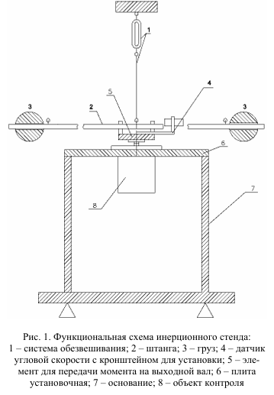
Анализ существующих методов
Критерий | Стенд из статьи А.В. Гончарука и соавт. («Вестник СибГАУ», 2013) | Требуется
Измеряемый момент | Момент на валу | Итоговый некомпенсированный момент на корпус
Учёт резонансов и кинематических погрешностей | Вал жёстко соединён с имитатором инерции Частотный анализ делают по FFT, но это колебания нагрузки, а не реакция основания. | Необходим учёт резонансов полной конструкции
Нагрузка | Имитатор нагрузки | Подвижная часть ОМС

Slide 8
Глава 2. Объект исследования и математическое описание реактивных моментов

Slide 9
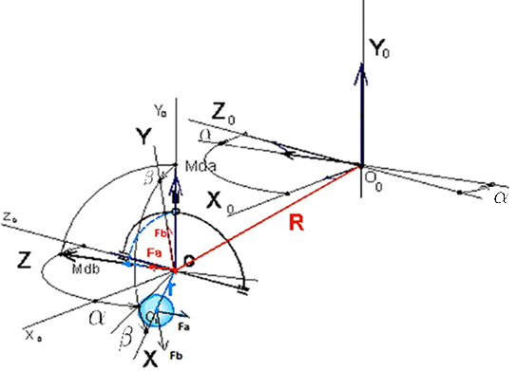
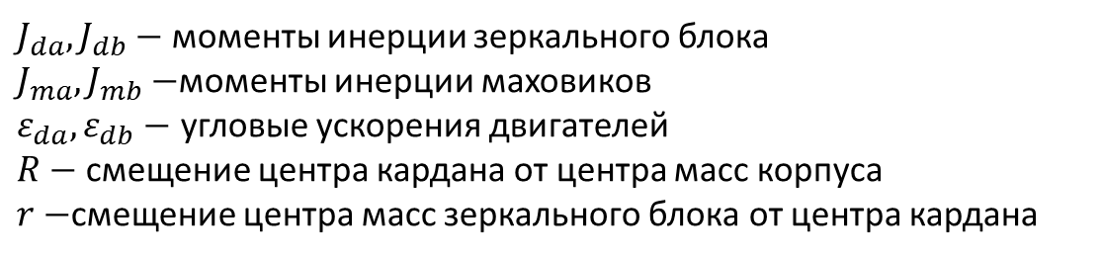
Математическое описание влияния остаточного момента на основание
ОМС представлена зеркальным блоком, установленным в кардане с двумя степенями свободы (оси OY и OZ).
Центр масс зеркального блока смещён относительно центра кардана на расстояние r.
Поворот осуществляется приводами с компенсацией реактивного момента маховиками.
$J_{da}, J_{db}−$ моменты инерции зеркального блока
$J_{ma}, J_{mb}−$моменты инерции маховиков
$ε_{da},ε_{db}−$ угловые ускорения двигателей
$R−$смещение центра кардана от центра масс корпуса
$r−$смещение центра масс зеркального блока от центра кардана

Slide 10
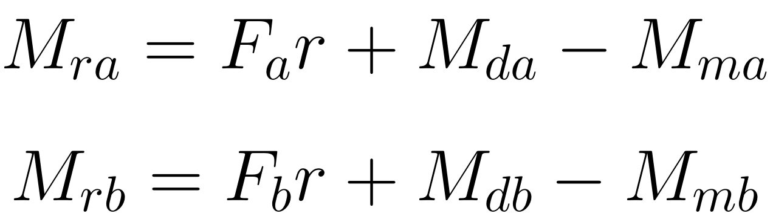
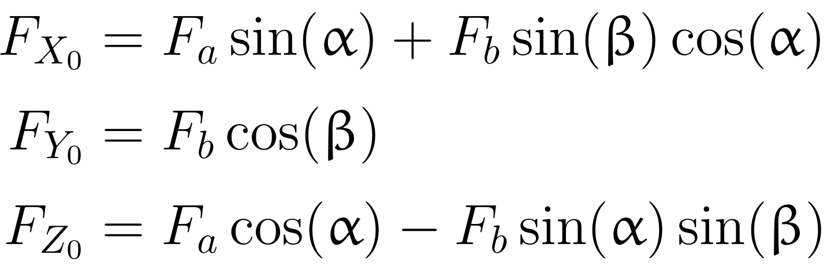
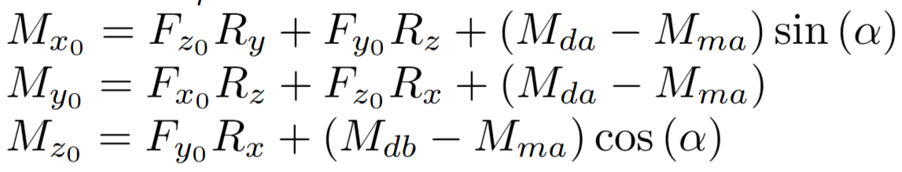
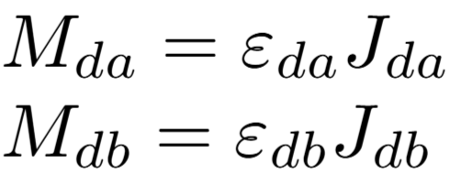
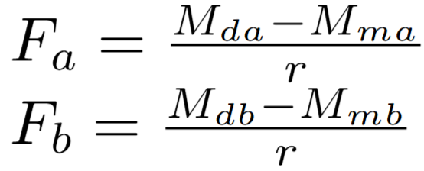
Математическое описание влияния остаточного момента на основание
Реактивный момент в карданном узле ОМС
Проекция сил в СК спутника
Моменты относительно центра масс спутника
Итоговое выражения момента на корпус КА

Slide 11
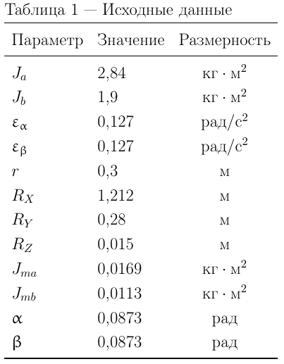
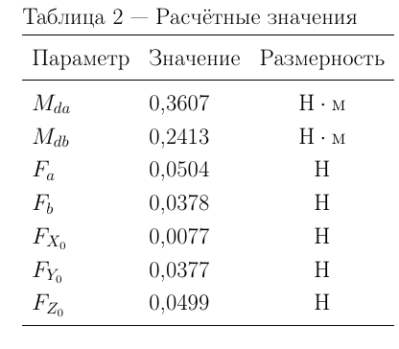
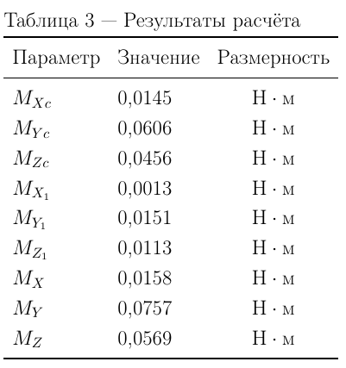
Математическое описание влияния остаточного момента на основание

Slide 12
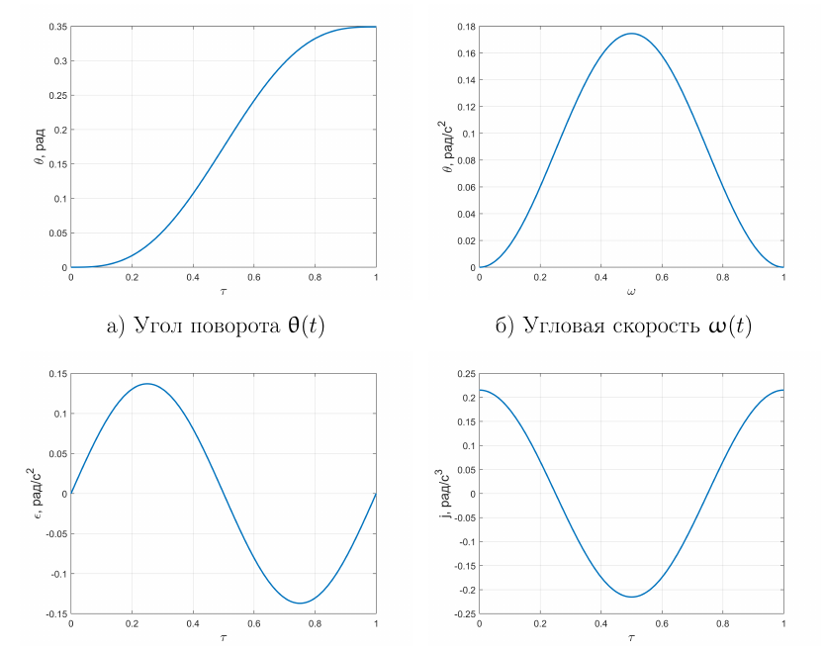
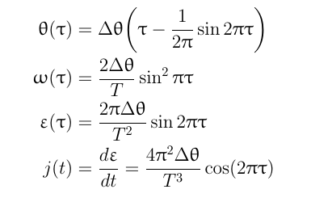
Алгоритм управления двигателем
S-кривая обеспечивает плавное изменение ускорения - отсутствие резких скачков моментов.
Минимизация возбуждения собственных колебаний КА.
Снижение резонансных эффектов, основная энергоёмкость спектра сосредоточена вблизи нуля герц.

Slide 13
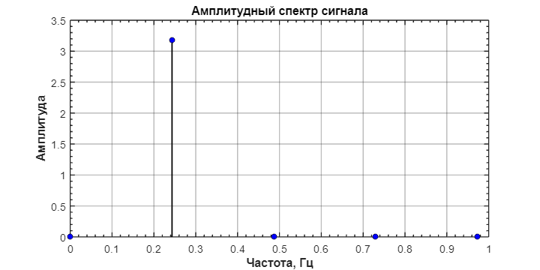
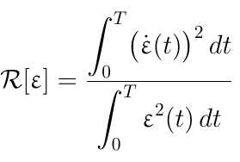
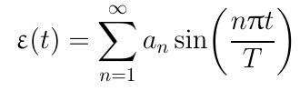
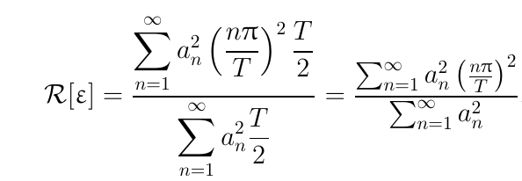
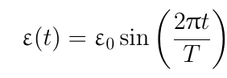
Алгоритм управления двигателем
Критерии оптимальности:
Минимальный рывок (производная ускорения)
Минимальное пиковое ускорение

Slide 14
Глава 3. Разработка и создание стенда измерения некомпенсированного остаточного момента

Slide 15
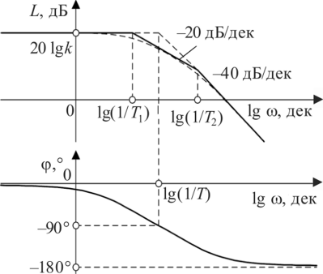
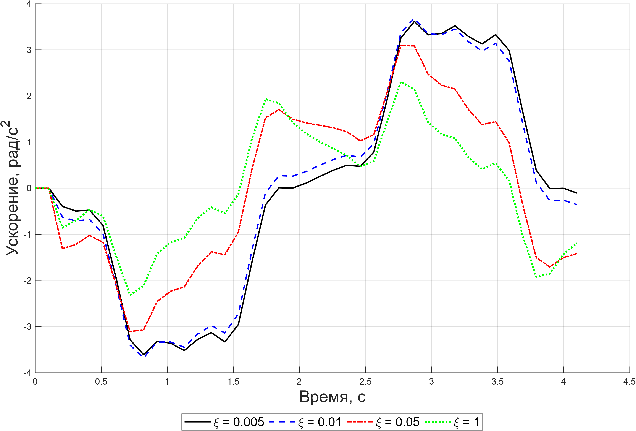
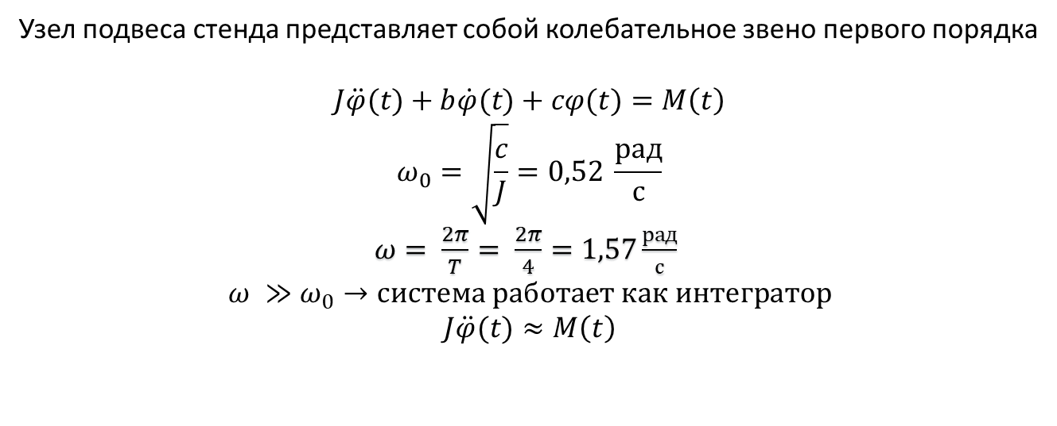
Моделирование работы стенда
Узел подвеса стенда представляет собой колебательное звено первого порядка
$$J\ddot{φ}(t)+b\dot{φ}(t)+cφ(t)=M\left(t\right)$$
$$ω_{0}=\sqrt{\frac{c}{J}}=0,52 \frac{рад}{с}$$ $ω= \frac{2π}{T}= \frac{2π}{4}=1,57\frac{рад}{с}$
$$ω ≫ω_{0}→система работает как интегратор$$
$$J\ddot{φ}(t)≈M\left(t\right)$$

Slide 16
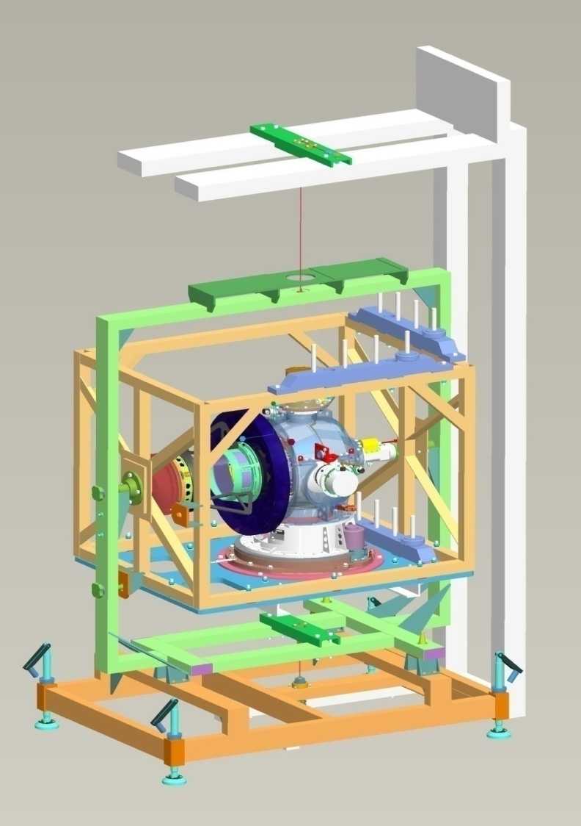
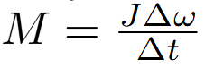
Стенд измерения остаточного некомпенсированного момента
Оптическая система помещается в узел подвеса устройства измерения. При выполнении поворота блока зеркал оптической системы, возникает некомпенсированный момент на основание подвеса. Вследствие чего вся
рама подвеса совершает колебания. Скорость этих колебаний регистрирует волоконно-оптический гироскоп.
По измерениям гироскопа находим некомпенсированный момент.
∆𝑡−период между фиксируемыми соседними значениями угловой скорости, с
𝐽− Момент инерции стенда с оптической системой, кг∙м
Ускорение колебаний рамы при перенацеливании сравнивается с ускорением колебаний, вызыванным тестовым моментом, ускорение и момент инерции которого точно определены

Slide 17
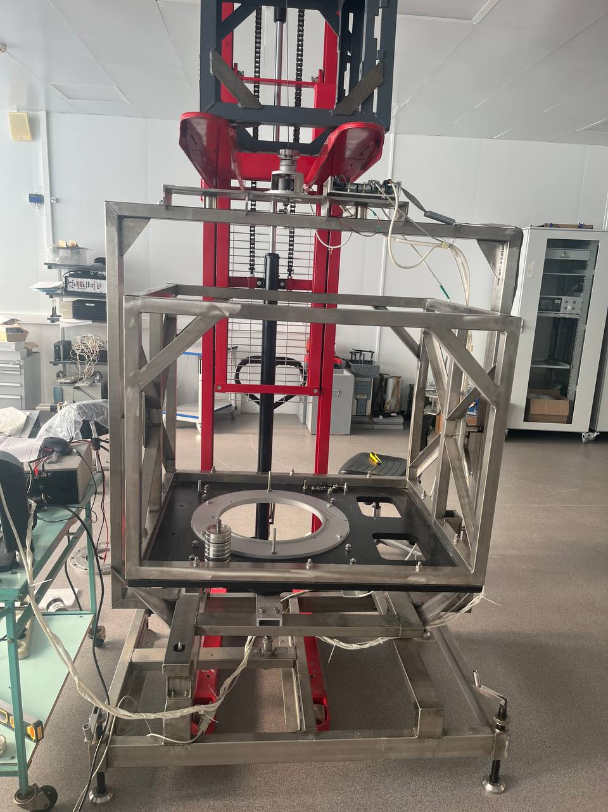
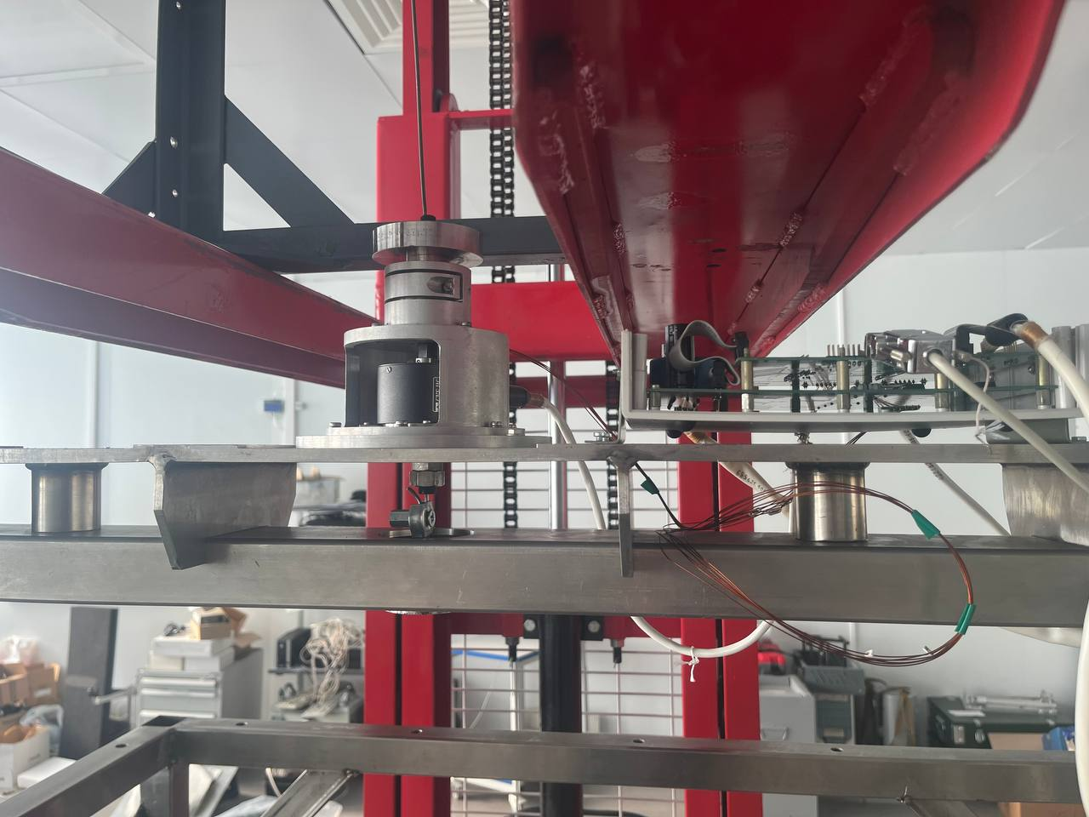
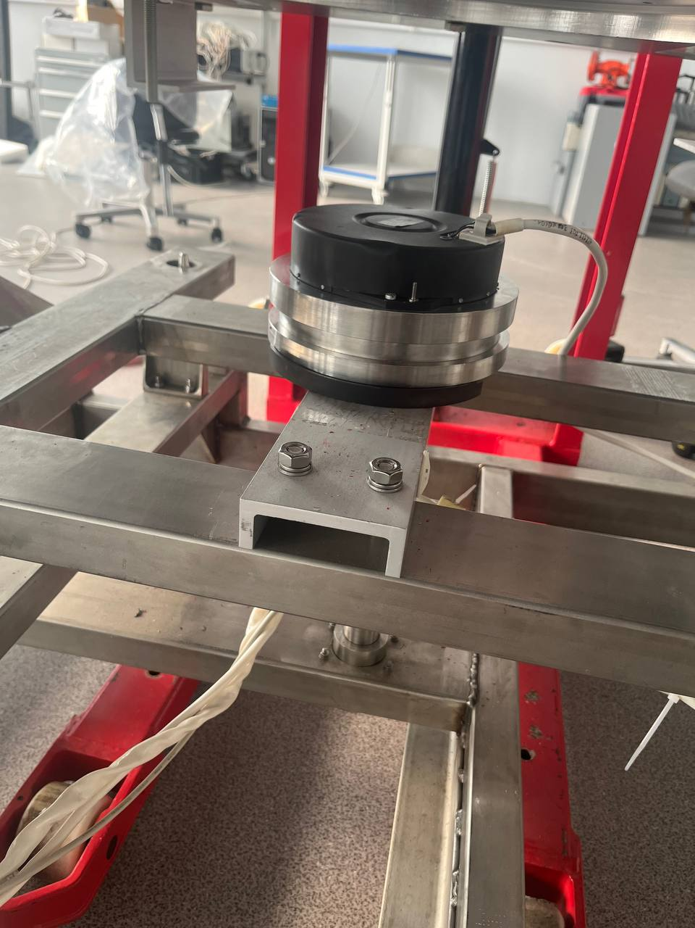
Стенд измерения остаточного некомпенсированного момента

Slide 18
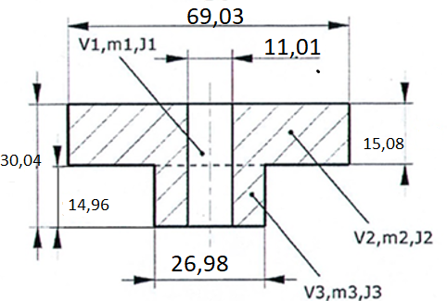
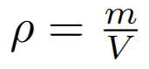
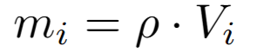
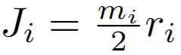
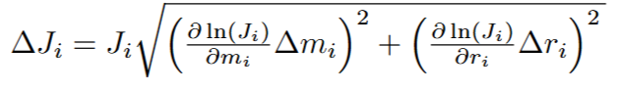
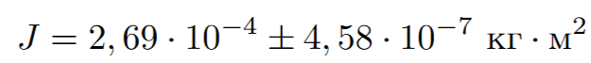
Аттестация стенда. Измерение момента инерции маховика
Стороны маховика измеряются с помощью штангенциркуля ШЦЦ-I-125-0,01 с погрешностью 0,03 мм.
Масса маховика измеряется на весах EK-12Ki с пределом допускаемой погрешности ±3 г.
Рассчитывается плотность материала
Рассчитывается масса составных частей
Определяется момент инерции составных частей
Определяется суммарный момент инерции
Погрешность определяется по формуле:

Slide 19
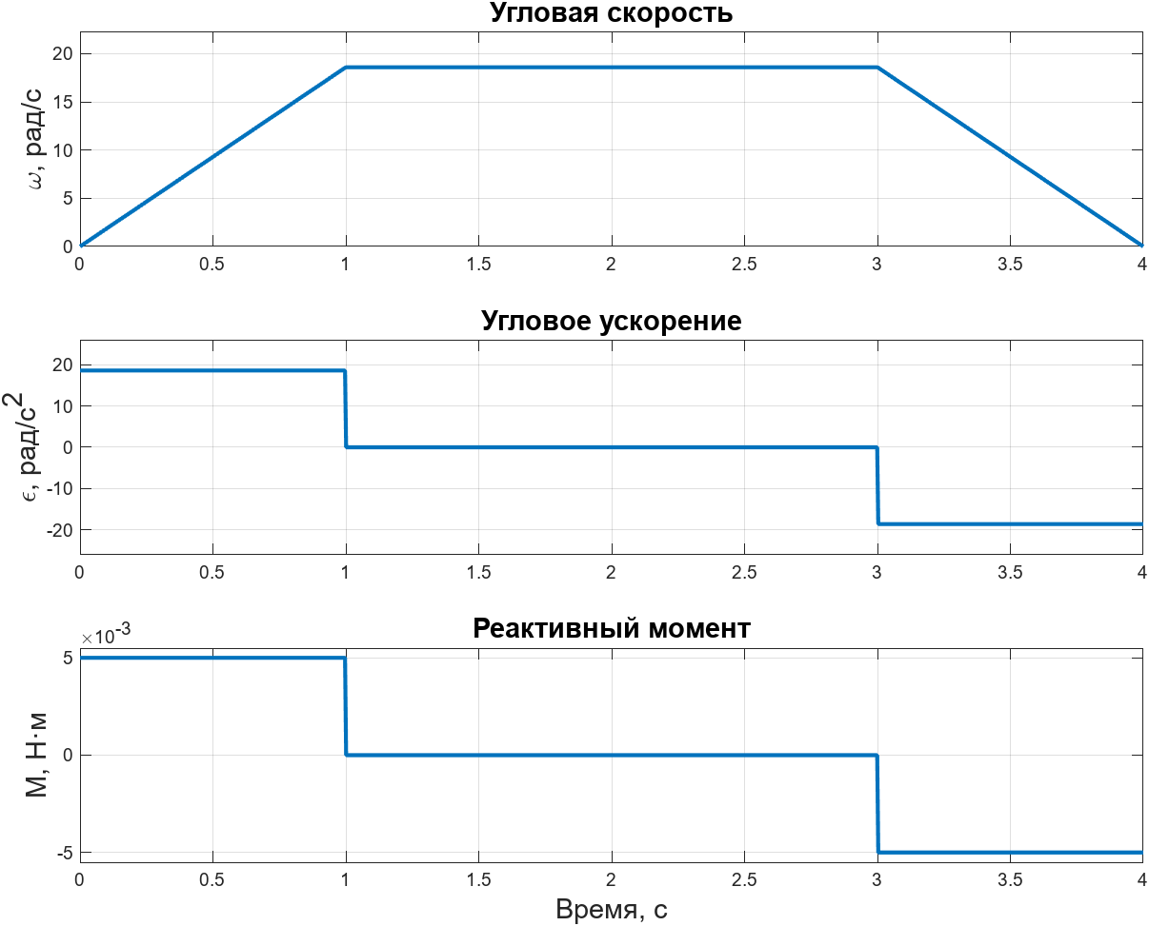
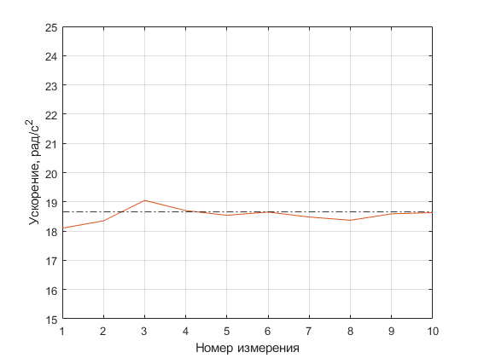
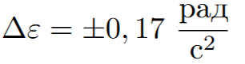
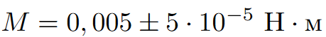
Аттестация стенда. Измерение ускорения маховика
Маховик устанавливается на беcколлекторный двигатель ДБМ-40.
Двигатель ускоряется по трапециевидному закону. Скорость двигателя измеряется по датчику угла ЛИР-ДА190К (№ ФИФ ОЕИ 80050-20).
Погрешность измерения ускорения определяется многократными измерениями
Итоговая погрешность измерения тестового момента:

Slide 20
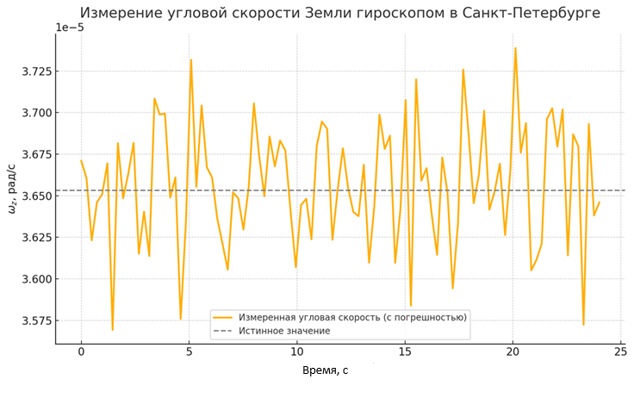
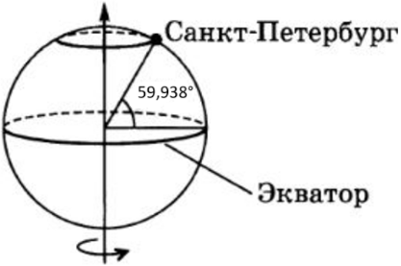
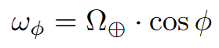
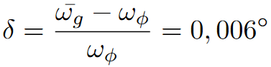
Аттестация стенда. Погрешность гироскопа

Slide 21
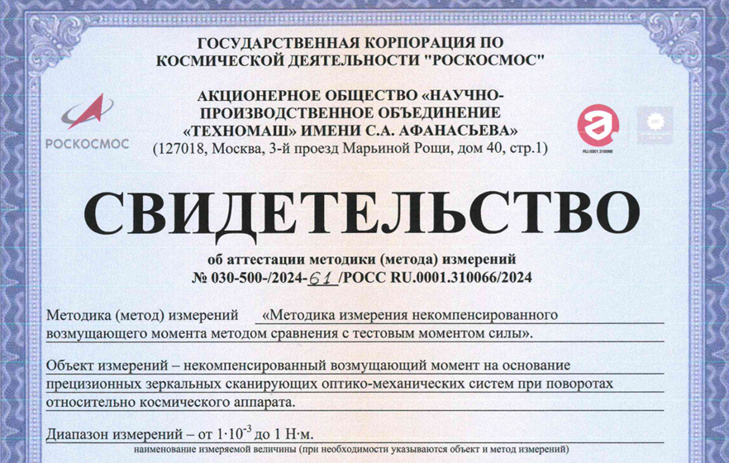

Аттестация стенда
$$M=0,005 ±7.07∙{10}^{−5} Н∙м$$
$$δM= \frac{7,07∙{10}^{−5}}{0,005} ≈1,5 \%$$
Номер в реестре: ФР.1.28.2024.49055

Slide 22
Глава 4. Экспериментальное измерение некомпенсированного момента ОМС

Slide 23
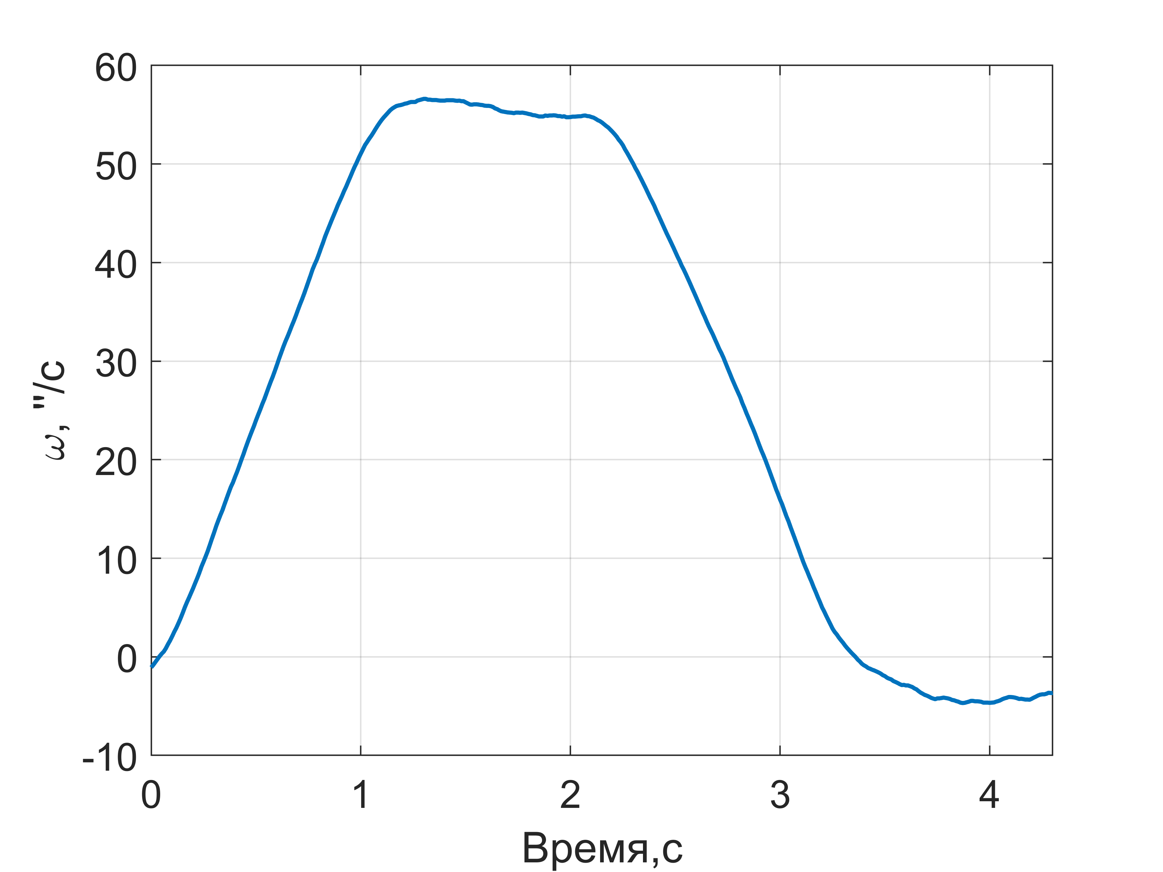
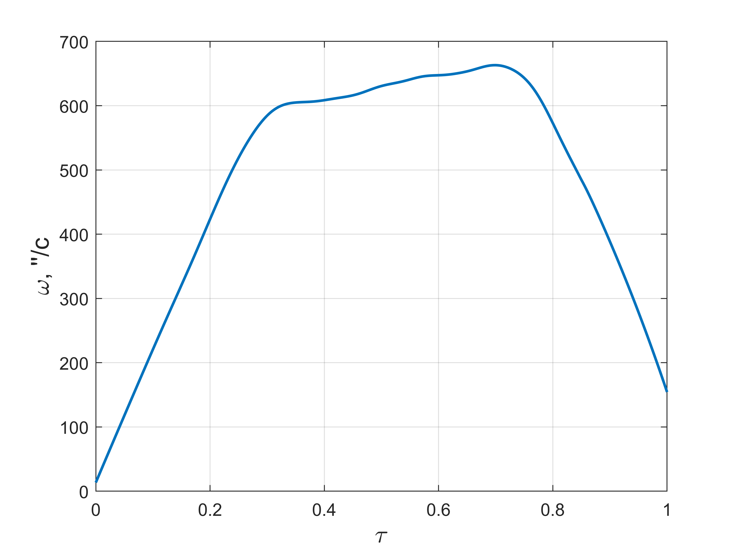


Измерение некомпенсированного момента. Ось Z

Slide 24




Измерение некомпенсированного момента. Ось Y

Slide 25



Измерение некомпенсированного момента
Итоговый момент определяется как отношение ускорений рамы при перенацеливании и при тестовом воздействии
Где $ε_{п}$ - ускорение рамы при повороте ОМС; $ε_{т}$ - ускорение рамы при тестовом воздействии;
$M_{т}$ - эталонный момент маховика, равный 0,005 Н·м

Slide 26

Расчет добавочных колец
размерность |  | $$\frac{кг}{м^{2}}$$ | $$\frac{кг}{м^{2}}$$ | $$\frac{кг}{м^{2}}$$ | M | М | $$\frac{кг}{м^{3}}$$
Параметр | Коэффициент редукции | Момент инерции подвижной части | Расчётный момент инерции маховика | Добавочный момент инерции | Радиус наружный кольца | Радиус внутренний кольца | Удельный вес материала кольца (латунь)
маховик по Y | 160 | 2,5600 | 0,0159 | 0,0015 | 0,0955 | 0,0725 | 8500
маховик по Z | 160 | 1,9000 | 0,0119 | 0,0011 | 0,1050 | 0,0900 | 8500

Slide 27



Измерение реактивного момента. Ось Y

Slide 28



Измерение реактивного момента. Ось Z

Slide 29






Анализ колебаний спутника. Ось Z

Slide 30





Анализ колебаний спутника. Ось Z

Slide 31




Анализ колебаний спутника. Ось Y

Slide 32



Применение стенда для настройки оптических систем

Slide 33
Заключение
В результате исследования реактивного момента, возникающего при перенацеливании оптических систем:
Проведен анализ методов измерения реактивного момента
Разработана методика и стенд для измерения остаточного реактивного момента, возникающего при вращении оптических систем.
Методика измерения прошла аттестацию в Государственном реестре средств измерений.
Достигнута высокая точность — погрешность менее 5%.
Методика может применяться для настройки оптико-механических систем различного назначения
Благодаря измерительному стенду удалось минимизировать реактивный момент нескольких ОМС

Slide 34
Апробация
XV Международная конференция «Прикладная оптика–2022» 2022 Санкт-Петербург, Россия
XХV Всероссийская научно-технические конференция молодых учёных «Навигация и управление движением» 2023 Санкт-Петербург, Россия;
VI Научно-техническая конференция молодых ученых и специалистов «Будущее предприятия – в творчестве молодых» 2024 г. Санкт-Петербург. Россия;
Публикации
Основные теоретические и практические результаты диссертации изложены в 3 публикациях в ведущих рецензируемых изданиях, рекомендованных в действующем перечне ВАК.

Slide 35
Научные положения
Остаточный реактивный момент является источником колебаний космического аппарата, которые увеличивают нагрузку на систему ориентации и могут приводить к снижению качества изображения.
Использование результатов наземных измерений реактивного момента позволяет прогнозировать динамическое воздействие на космическая аппарат
Применение разработанного измерительного стенда позволяет повысить точность оценки остаточного реактивного момента различных оптико-механической системы.

